Slide 1
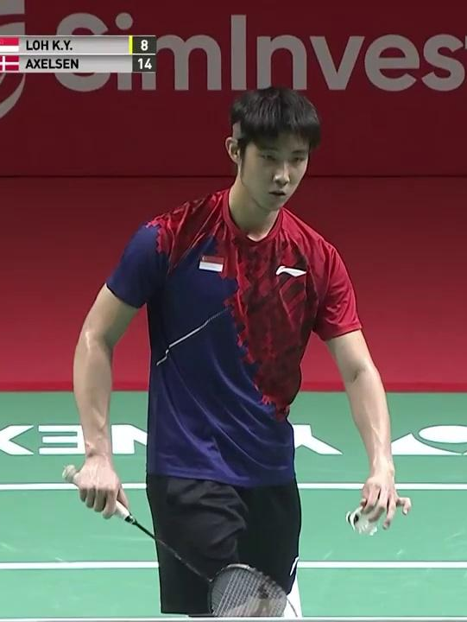
MVA PROJECT
自動偵測羽球賽事資訊
107370227 詹宜庭
107370134 林紀緯
107370138 劉唯庸
110378019 陳詠怡

Slide 2
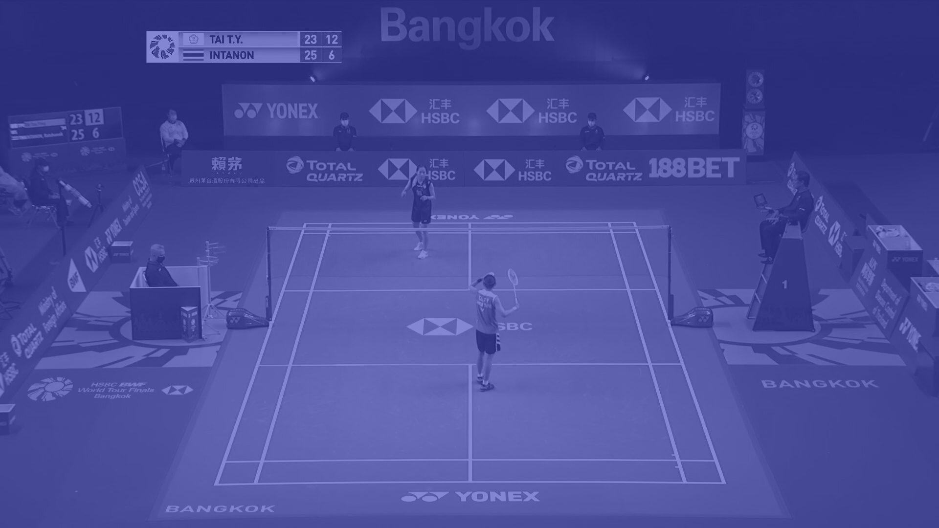
比賽時段偵測

Slide 3
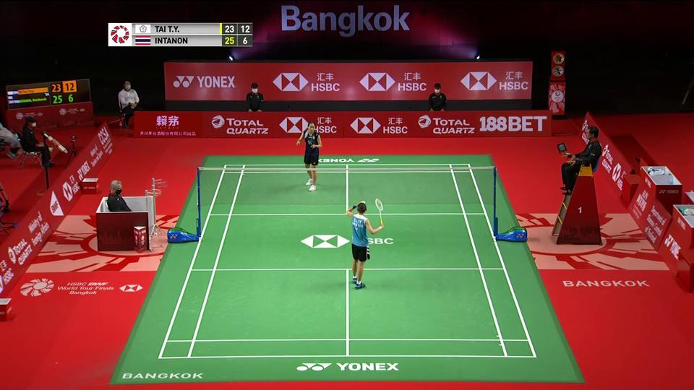
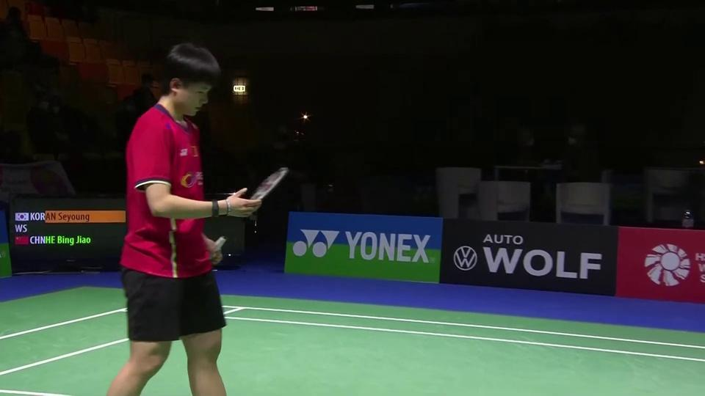
01
In range
判斷方式
Step.1 抓取場地色彩(HSV)
Step.2 使用侵蝕(erode)及膨脹(dilate)處理雜訊
Step.3 使用contour函數抓取輪廓取得最小矩形
Out range
Step.4 判定最小矩形的位置不超出比賽時場地固定位置

Slide 4
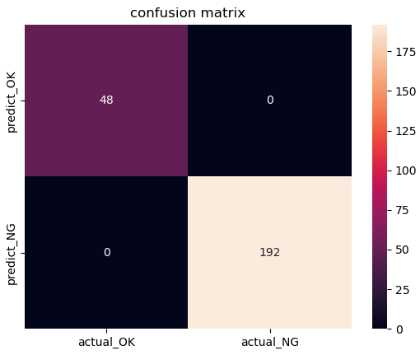
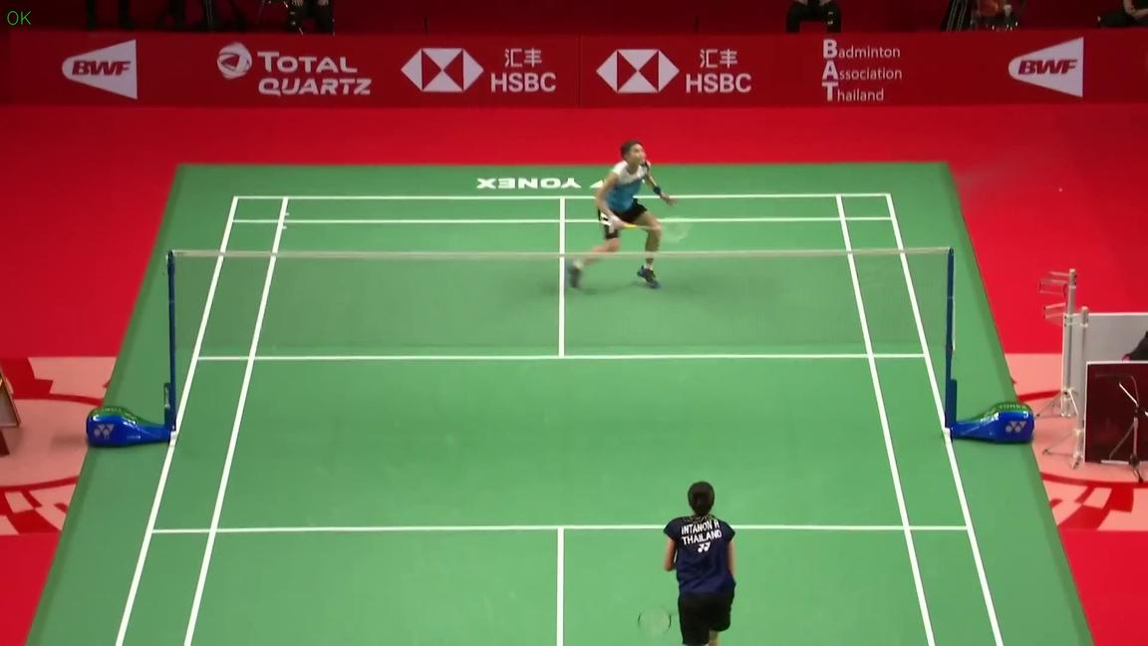
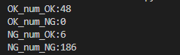
02
精準度問題
由於此方式並不是直接吻合整個場地， 而是得到場地的最大長度及最小寬度，進而造成某些情況下會判斷錯誤。
準確率：234/240 = 97.5% (改善前)
準確率：240/240 = 100.0% (改善後)
考量到影片一秒約為30幀，這代表一分鐘的影片會有45張錯誤片段被判斷成對的，這樣的影響是相當大的。因此我們希望能夠增加場地擷取的符合度來降低錯誤的可能性。
1

Slide 5
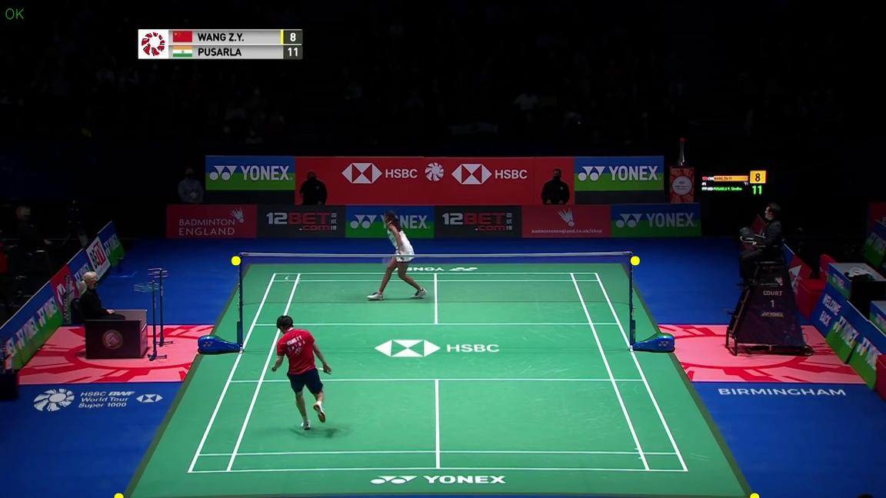
03
In range
判斷方式
Step.1 抓取場地色彩(HSV)
Step.2 使用侵蝕(erode)及膨脹(dilate)處理雜訊
Step.3 使用contour函數抓取輪廓
Out range
Step.4 從輪廓中取出角落的四個頂點來判定
判斷條件：
上方兩頂點距離圖片邊界不小於200 pixels
下方兩頂點距離圖片邊界不小於30 pixels
上方兩頂點距離圖片邊界的差距不大於200 pixels
斜率不大於3

Slide 6
04
改善精準度問題
從原先使用最小矩形的方式 ，更改至抓輪廓的4個頂點，可以更加精準的資訊對來進行判斷，或是對超出圖像範圍的場地直接判定等等。
增加斜率限制，對於球場被截掉部份的NG加以 過濾。

Slide 7
05
改善精準度問題
我們希望能夠在抓到的輪廓中找出最小的y值及此y值上最小跟最大的x值，期望能夠得到場地的上邊，這樣就能夠得到更加準確的輪廓來進行判斷，或是對超出圖像範圍的場地直接判定等等。

Slide 8
06
研究進度
準確率
改善前：234/240 = 97.5%
改善後：240/240 = 100.0%
運算時間
改善前：0.03887
改善後：0.02193(-0.016943)
1

Slide 9
操作介面呈現

Slide 10
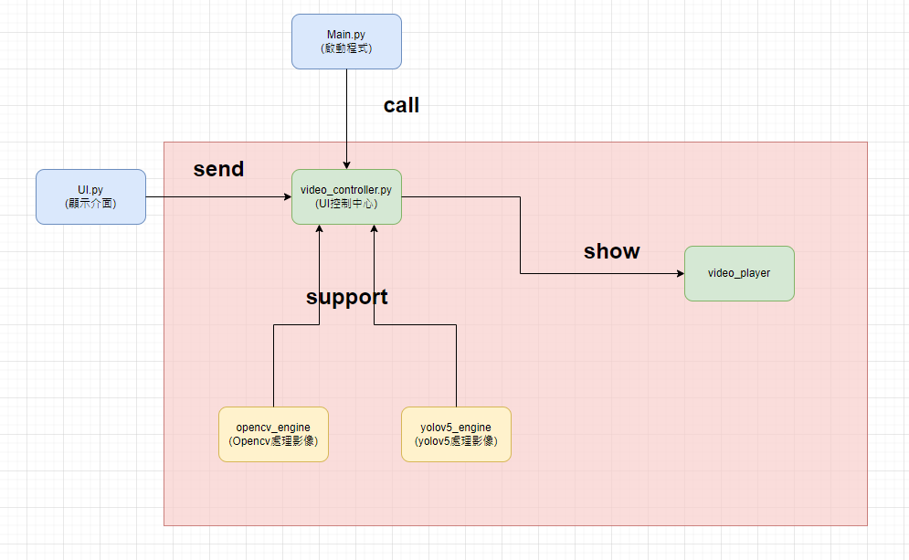
07
操作介面架構
Main.py
啟動程式
UI.py
(顯示介面)
video_contoller.py
(UI控制中心)
opencv_engine
(Opencv處理影像)
yolov5_engine
(yolov5處理影像)

Slide 11
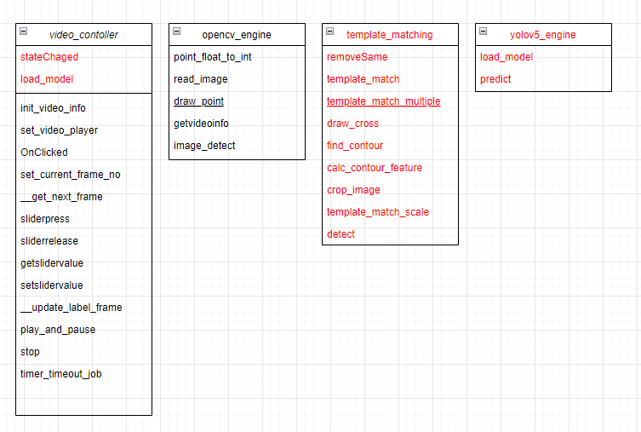
08
操作介面架構

Slide 12
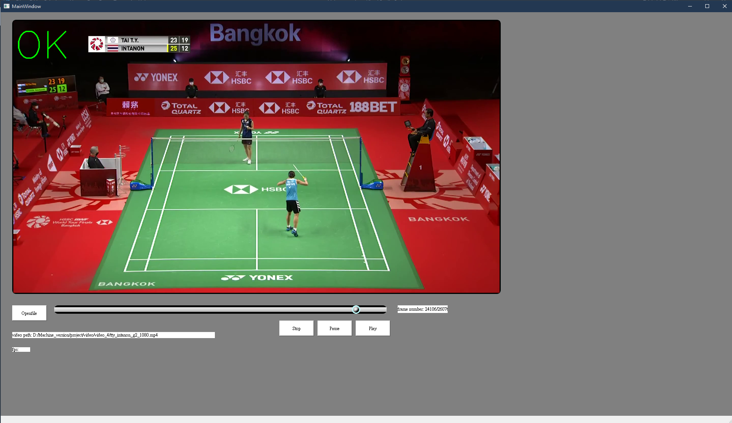
09
原畫面

Slide 13
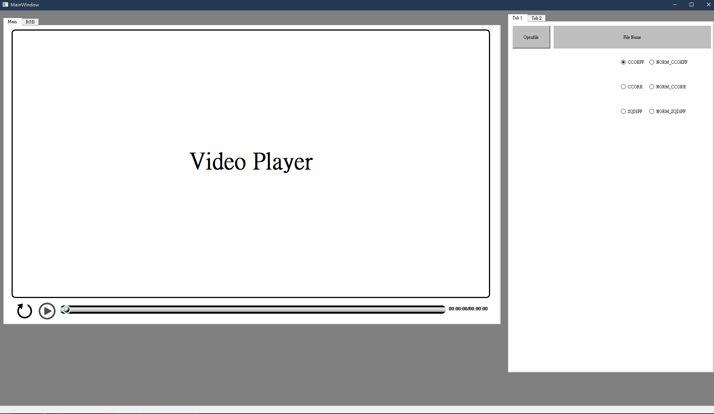
10
新畫面

Slide 14
OCR 檢測

Slide 15
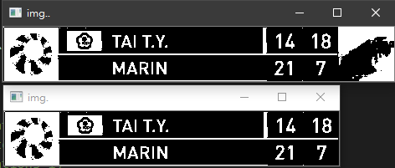
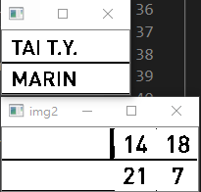
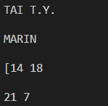
11
OCR檢測步驟
Step.1 使用比賽賽徽的模板進行比較找出圖上賽徽所在的位置
(Pattern Match)
Step.2 將記分板的可能大小抓取下來做二值化、模糊、銳化
等處理
Step.3 使用pytesseract將文字及數字分別抓取下來
Step.4 將此數據與時間資訊記錄到資料集裡

Slide 16
12
OCR模型比較
 | easyocr | pytesseract | paddleocr
文字準確度 | 91/108 | 95/108 | 108/108
數字準確度 | 66/108 | 55/108 | 108/108
運行速度 | 0.0489s/張 | 0.2124s/張 | 0.4217s/張
雜訊干擾程度 | 小 | 大 | 小
自由度 | 中 | 大 | 小
pytesseract

Slide 17
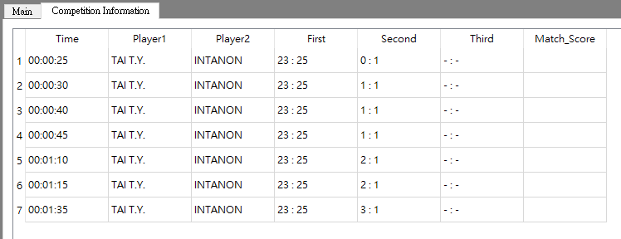
13
OCR結果展示
採用paddleocr模型進行檢測，
並將數據填入UI上的Competition Information頁面，
將資料分成Time,Player1,Player2,First,Second,Third,Match_Score

Slide 18
yolo羽球目標訓練

Slide 19
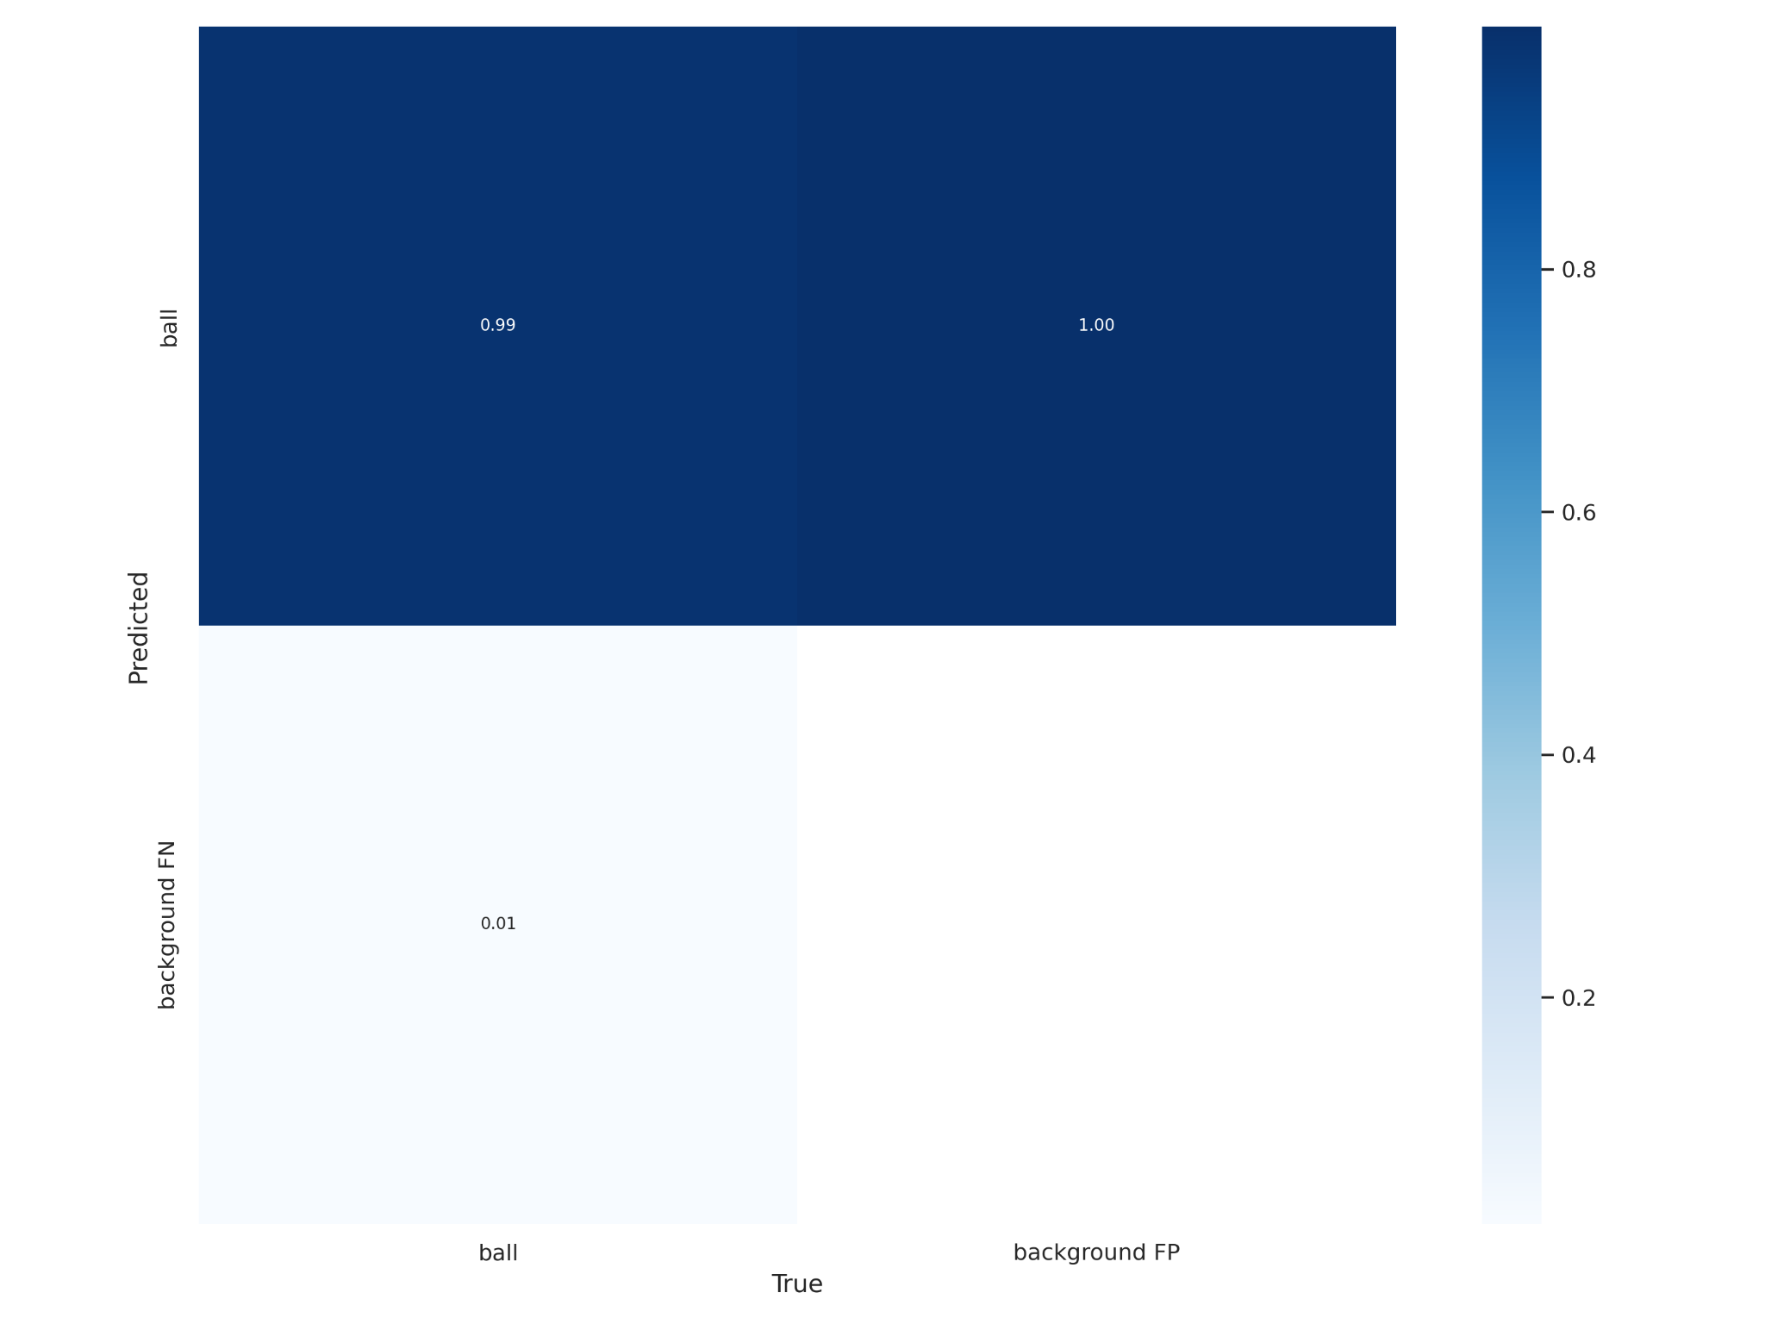
14
train結果
訓練張數：3590張
訓練次數：300次
batch_size：16

Slide 20
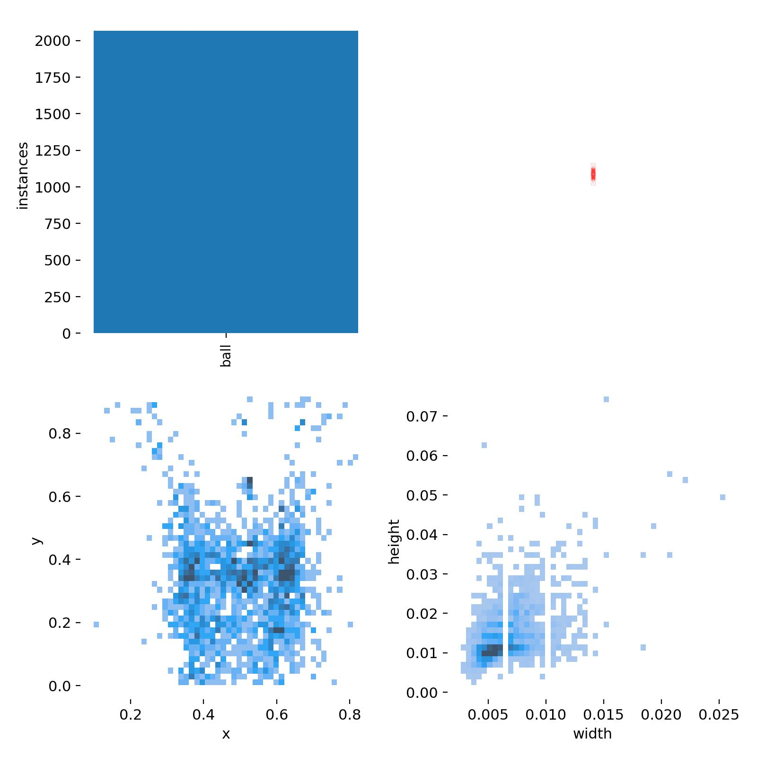
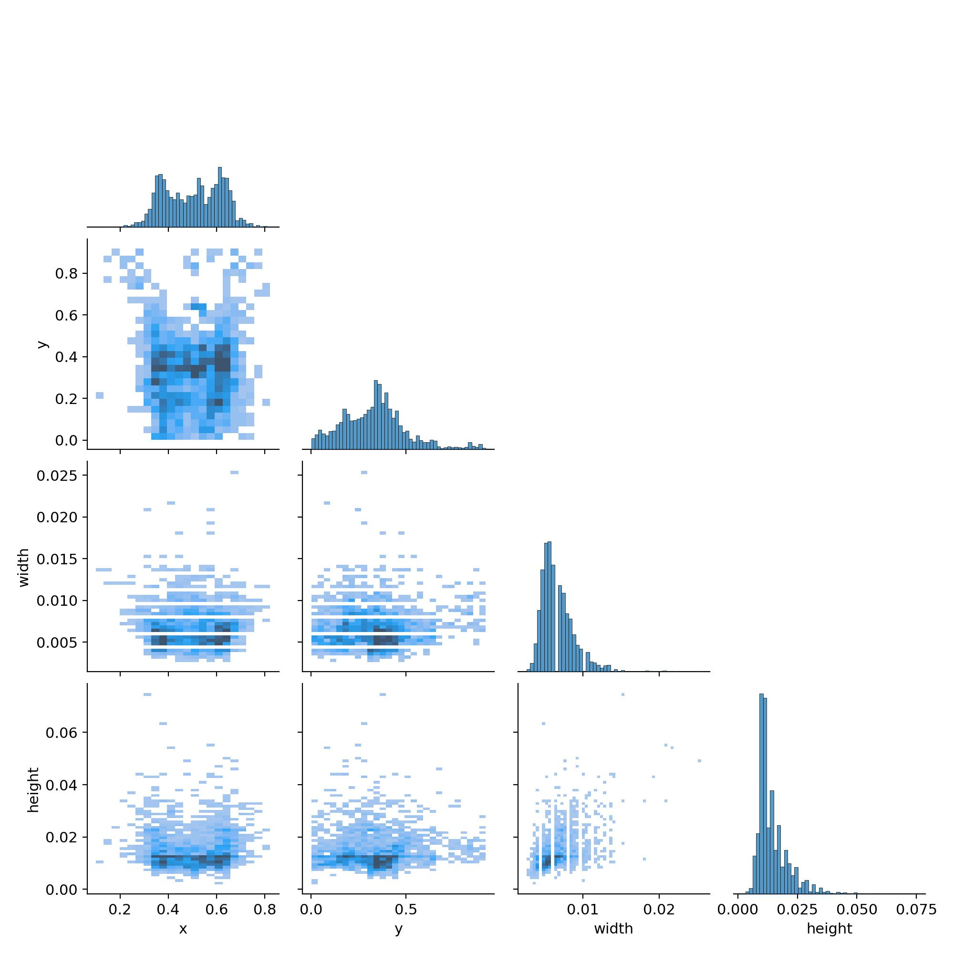
15
train結果

Slide 21
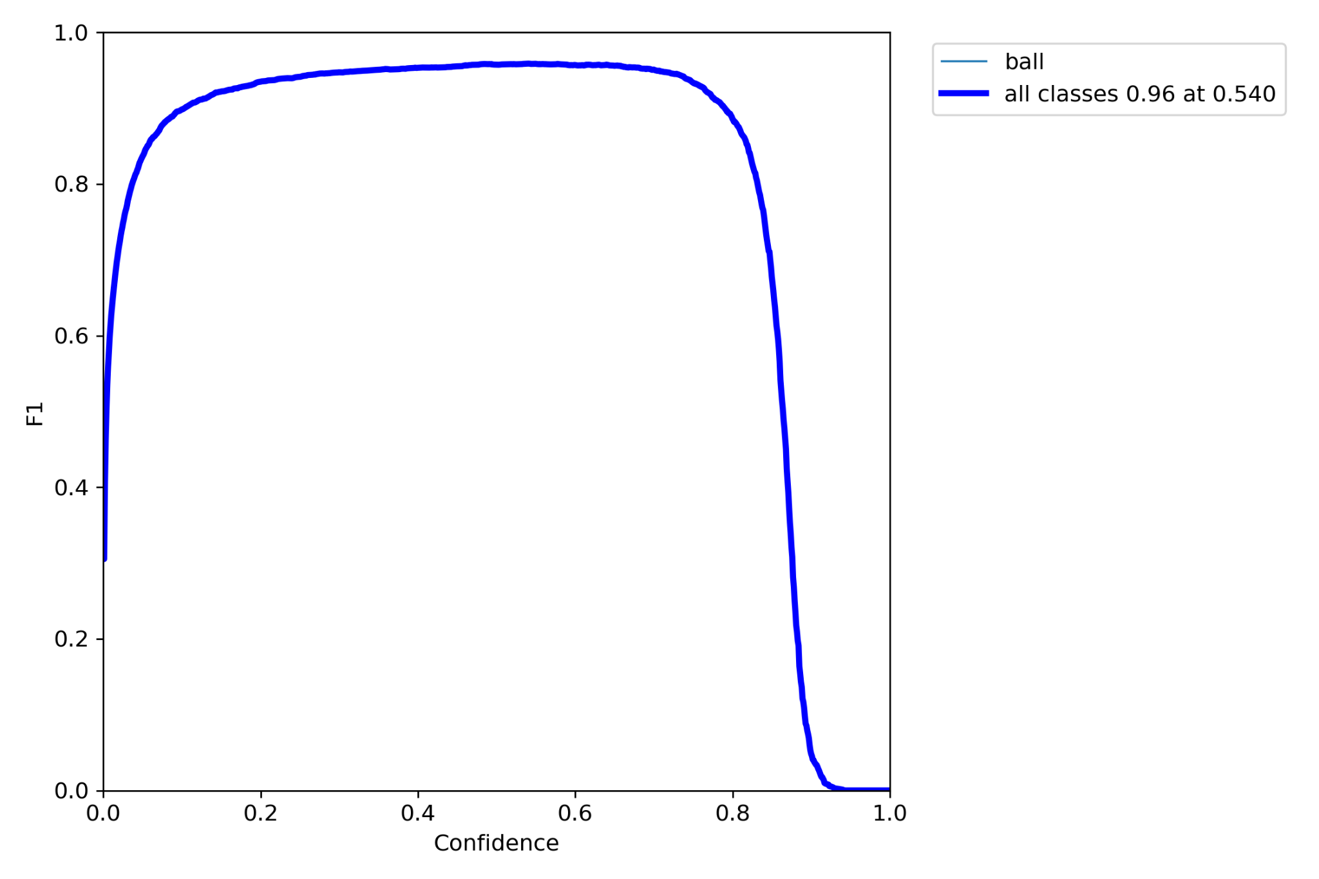
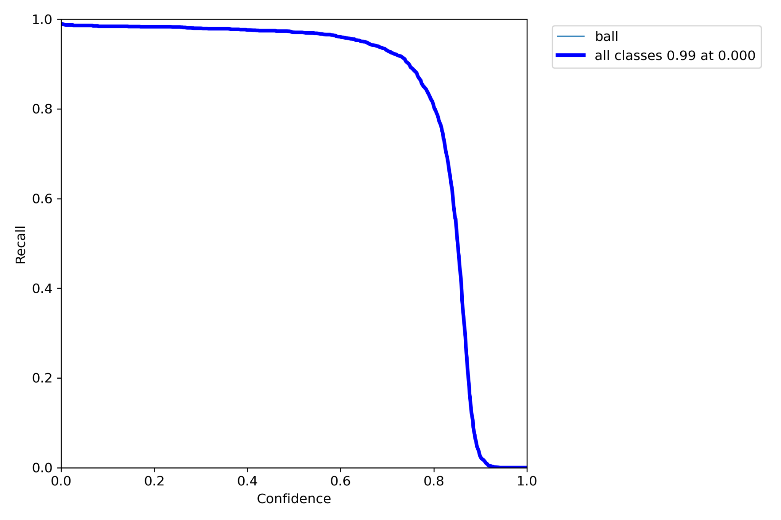
16
train結果

Slide 22
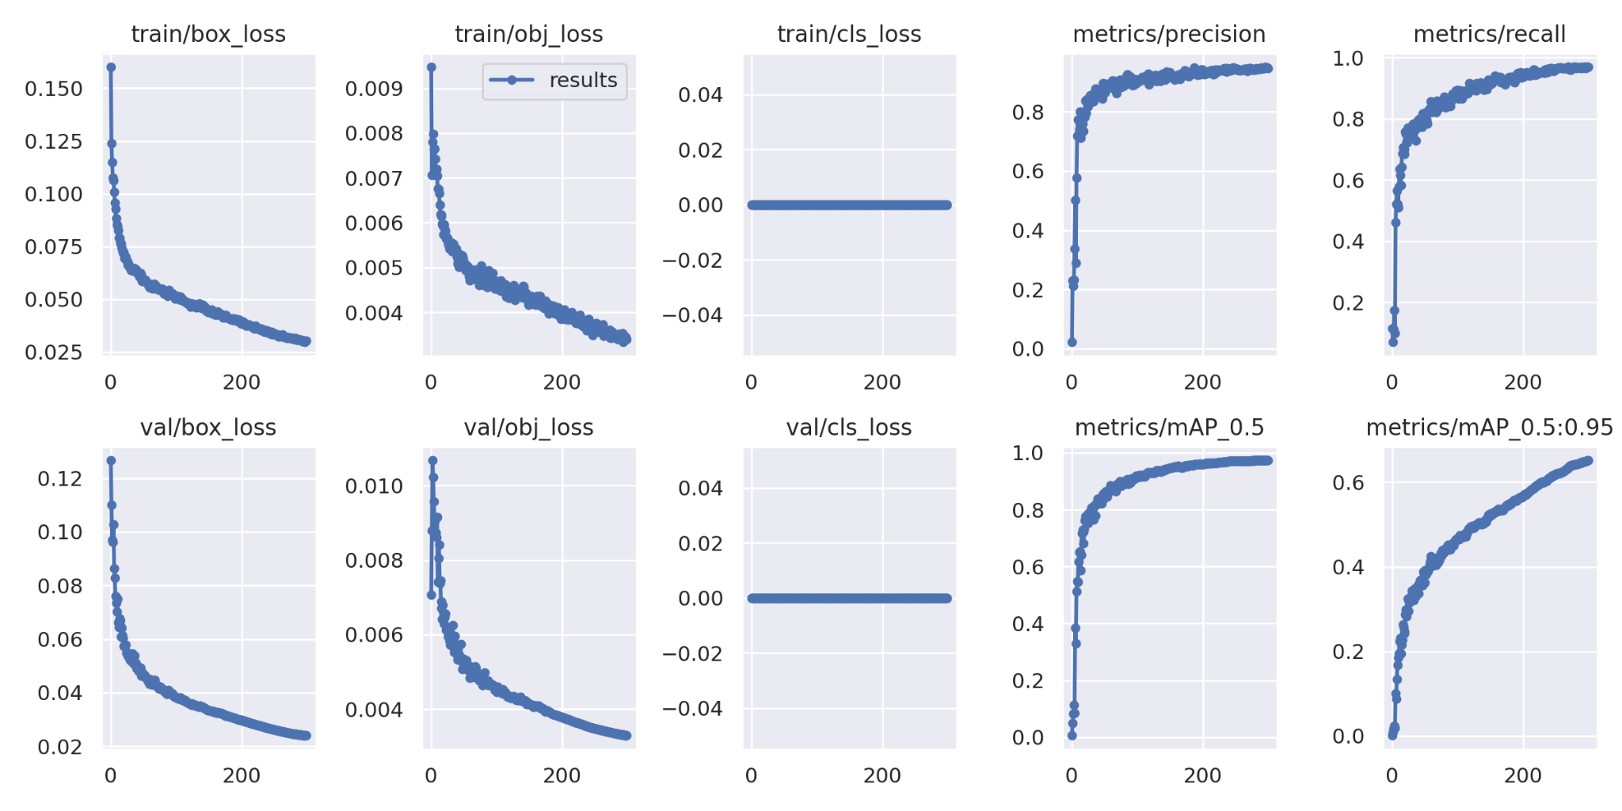
17
train結果
訓練出來的結果
羽球本身的樣子已經非常清晰了
模型的loss也很明顯地壓低下來
並沒有出現明顯的大幅跳動表示訓練集本身沒有問題

Slide 23
yolov5目標訓練

Slide 24
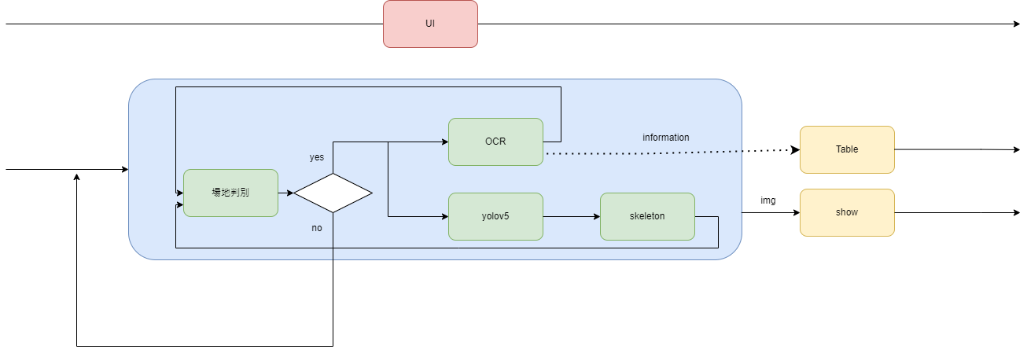
18
整體預測流程
運行程式
image
weight
start button

Slide 25

19
train資料
資料集：
ws_g2_1080.mp4 (1805張)
Y2Mate.is - Former world champion Pusarla V. Sindhu meets Supanida Katethong in the closing semifinals match-LT41-g0exL.mp4 (562張)
Y2Mate.is - Nhat Nguyen and Lucas Claerbout go toe-to-toe in the semifinals at the Syed Modi India International-vgOWTb.mp4 (454張)
比賽時片段，每五幀擷取一張。

Slide 26
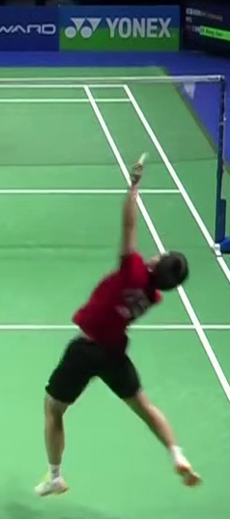
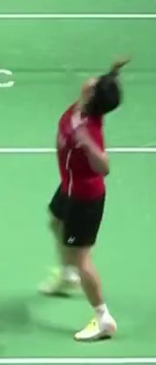
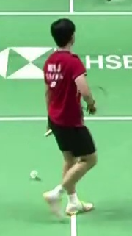
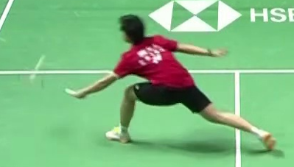
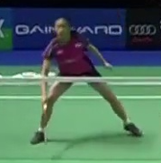
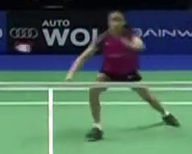
20
train資料
標註資料的部分比較多問題的是在標註球拍上。
標準原先是採取只要能推測出球拍位置就標註，
後來訓練出來的權重在判別上會造成多處誤判，
所以將新的標準改為若是像右圖模糊不清的就捨棄掉。
以此得到的新資料集訓練結果的狀況相較於之前好很多。

Slide 27
21
train參數及結果
 | 實驗1：第1部+第3部 | 實驗2：第1部 | 實驗3：第1部 | 實驗4：第2部
epoch | 500 | 400 | 100 | 200
batch_size | 64 | 64 | 64 | 64
img_size | 720 | 720 | 720 | 720
weight | 繼承只訓練羽球的權重 | 繼承只訓練第3部的權重 | 繼承實驗2的權重 | 繼承實驗3的權重
張數 | 2259 | 454+1805 | 1805 | 454+1805+562
result
 | Labels | P | mAP@.5 | mAP@.5:.95
all | 9622 | 0.991 | 0.99 | 0.793
ball | 1764 | 0.982 | 0.98 | 0.635
racket | 3354 | 0.993 | 0.995 | 0.772
player | 4504 | 0.999 | 0.995 | 0.955
 | Labels | P | mAP@.5 | mAP@.5:.95
all | 7433 | 0.994 | 0.991 | 0.783
ball | 1474 | 0.988 | 0.983 | 0.623
racket | 2360 | 0.994 | 0.994 | 0.761
player | 3599 | 0.999 | 0.995 | 0.964
 | Labels | P | mAP@.5 | mAP@.5:.95
all | 7433 | 0.991 | 0.991 | 0.754
ball | 1474 | 0.98 | 0.994 | 0.621
racket | 2360 | 0.994 | 0.994 | 0.737
player | 3599 | 1 | 0.995 | 0.903
 | Labels | P | mAP@.5 | mAP@.5:.95
all | 1764 | 0.981 | 0.971 | 0.765
ball | 361 | 0.95 | 0.922 | 0.534
racket | 462 | 0.994 | 0.995 | 0.78
player | 941 | 0.999 | 0.995 | 0.982

Slide 28
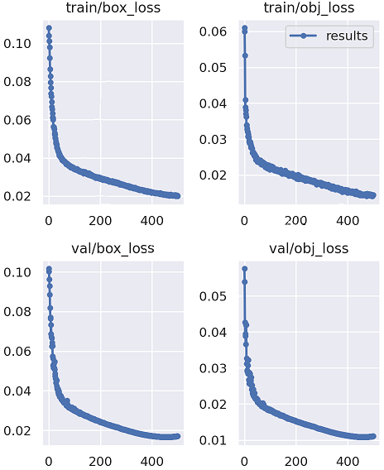
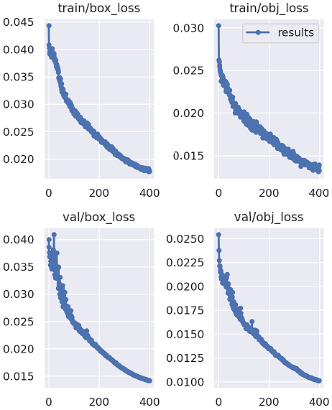
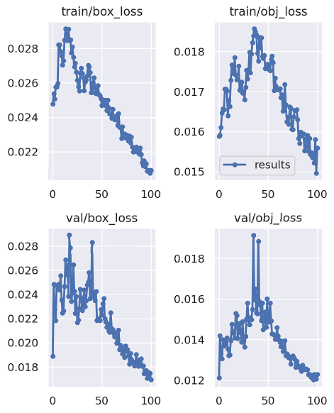
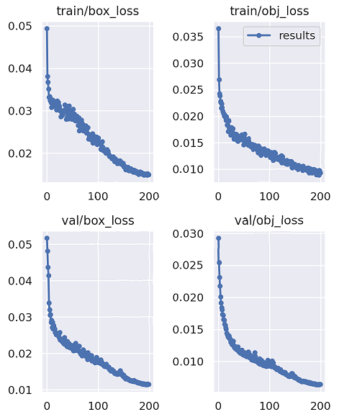
22
training loss
 | 實驗1：第1部+第3部 | 實驗2：第1部 | 實驗3：第1部 | 實驗4：第2部
loss result
loss 變化圖
0.019907 | 0.014477
0.017093 | 0.011078
0.017756 | 0.013244
0.014153 | 0.010115
0.020924 | 0.015588
0.016936 | 0.012286
0.014921 | 0.009295
0.011449 | 0.006413

Slide 29
23
羽球路徑演示
我們將yolov5偵測到的羽球位置擷取，
並創建一張新的圖片將球的位置透過藍點來演示，
這樣就可以模擬球在影片中的運動。

Slide 30
openpose偵測

Slide 31
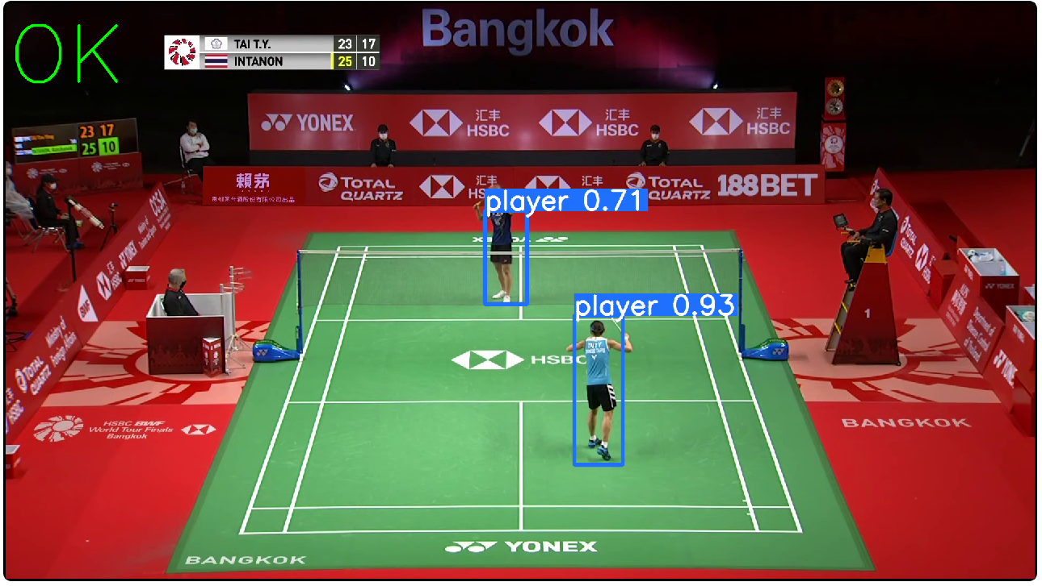
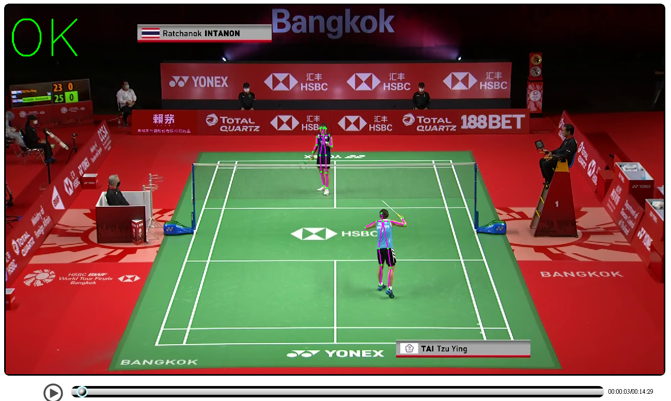
24
姿勢判定步驟
Step.1 yolov5抓取選手位置
Step.2 取得選手位置資訊並擷取該範圍
Step.3 將選手圖片丟入openpose模型做預測
Step.4 將openpose模型的結果合併到圖片中

Slide 32
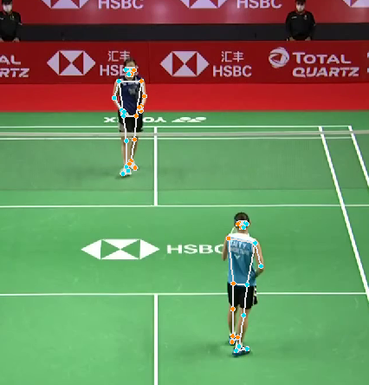
24
模型比較 | 花費時間(雙目標) | 權重 | 能否預測多目標 | 辨識結果
OpenPose | 0.323 sec | 需要 | 可
MediaPipe | 0.987 sec | 不需要 | 不可

Slide 33
24
姿勢分析步驟(構想)
Step.1 將抓到的姿勢畫在白底圖上並儲存
Step.2 人工分類高低手姿勢並將資料丟入神經網路訓練
Step.3 主程式套入分類好的模型
Step.4 偵測高低手並展現結果於UI上

Slide 34
介面更動

Slide 35
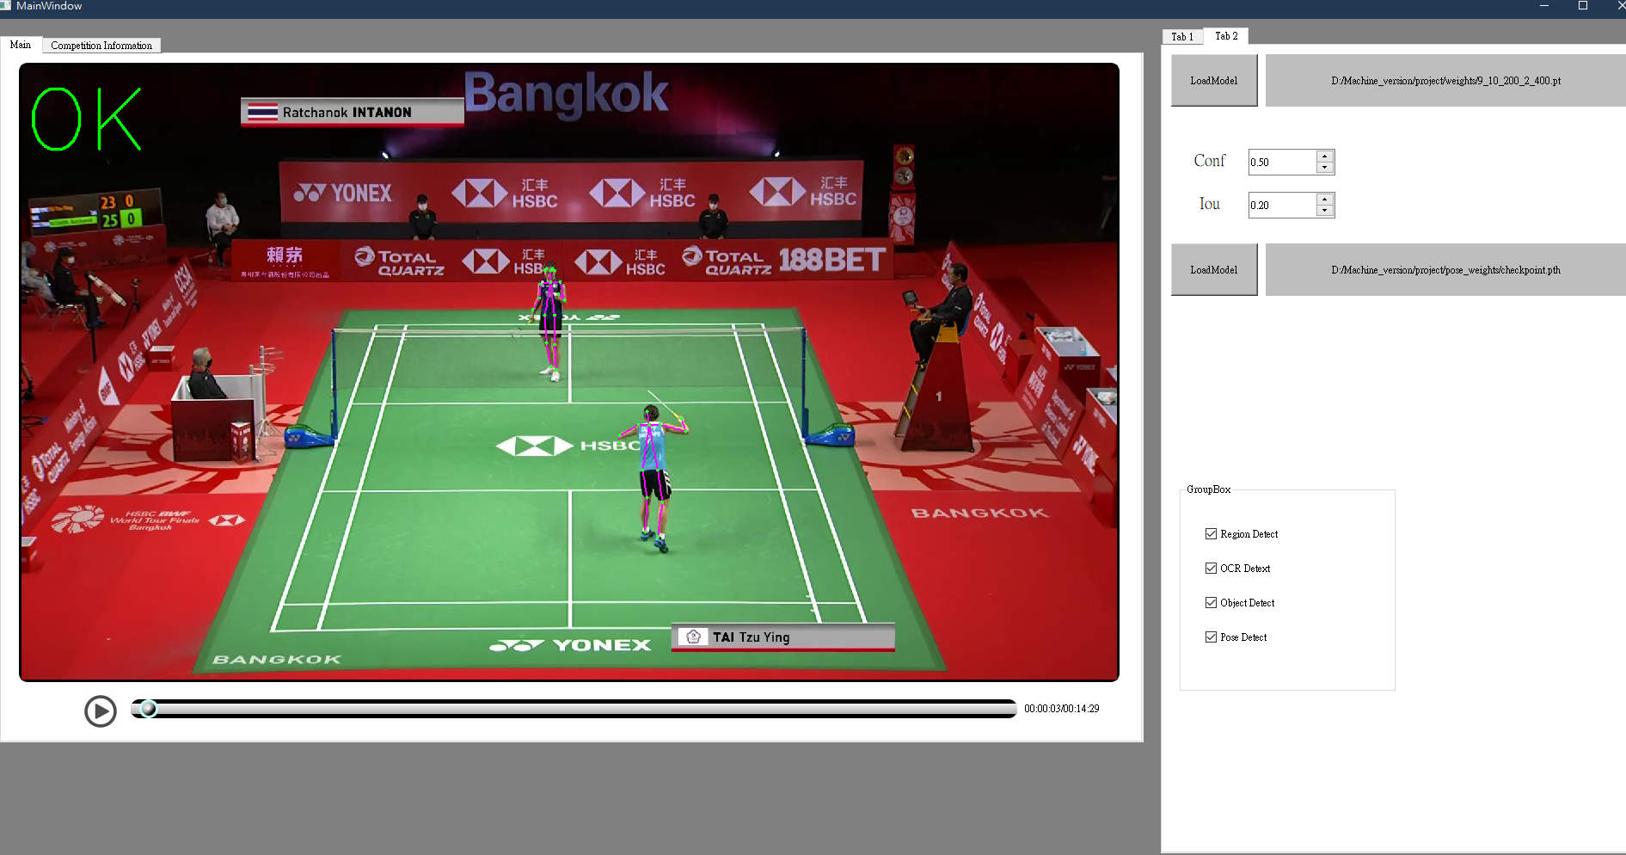
25

Slide 36
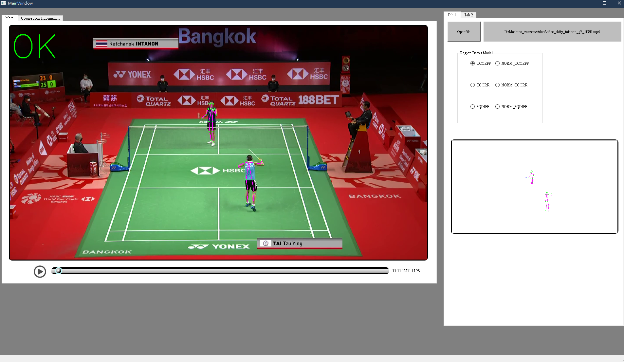
26

Slide 37
04
Tip #1:
Do a time audit.

Slide 38
Why do a time audit?
Keeping track of your daily activities makes you more intentional about where you spend your time. By keeping track of the activities you do in a day, you’ll find out the types of activities that take up most of your time.
This allows you to see opportunities where you can be more efficient to be even more productive.
05

Slide 39
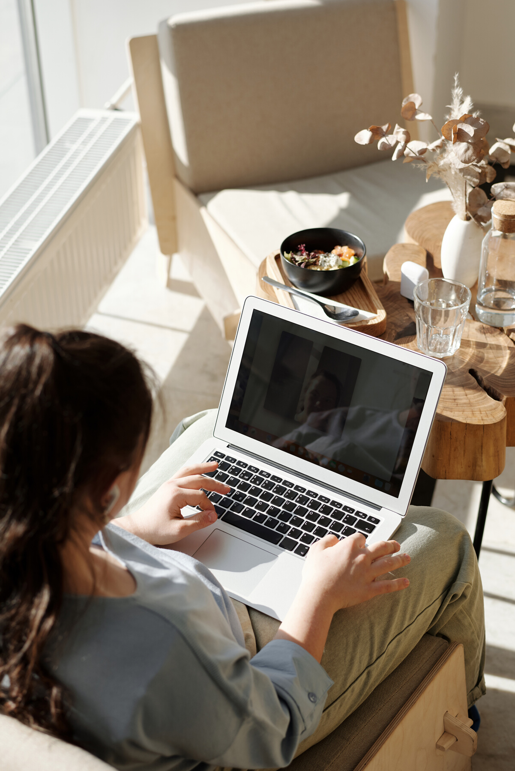
06
How to Do
a Time Audit
Find out how much time you spend on tasks. Compare your ideal and actual time allotment for tasks, then adjust your schedule accordingly.

Slide 40

07
Tip #2:
Create a to-do list.

Slide 41

Have only three to five tasks daily.
Frequently revisit your list to assess if tasks are doable.

Slide 42
Identify your most important tasks.
Tackle them first thing in the morning. They say that's when people tend to be most productive.
09

Slide 43
Tip #3:
Don’t multitask.
10

Slide 44

The Multitasking Myth
01
Studies show that multitasking negatively
affects short-term memory.
02
Switching between challenging tasks literally drains your brain. It also makes you more likely
to commit mistakes.

Slide 45
12
The Solution: Monotasking
01
02
Monotasking allows you to
focus your time and energy to the task at hand.
Set aside a block of time to do a certain task. Turn off notifications and listen to relaxing music.

Slide 46
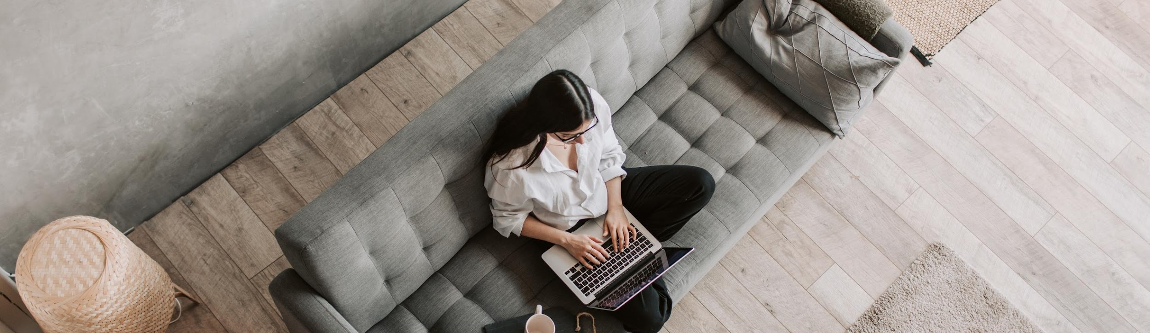
13
Take control of your time!

Slide 47


















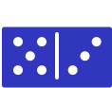


Free Resources
Use these free, recolorable icons, and illustrations in your Canva presentation.

Slide 48
Click on "Present and record" found on
the top right corner.
Click on "Go to recording studio".
How to Make
a Recording
of Your Canva Presentation
Set up your camera and microphone
and click on “Start recording”.
Click “Pause” to take a break, and click “Resume” once you’re ready to record again.
Click on “End recording” once you’re done.
Wait for your recording to upload. Make sure to copy the link to your recording and share it with others.

